Slide 1

Immagine vocale e dizione
Associazione Stampa Romana web in air 6 febbraio 2023
Docente Valentina Rossi

Slide 2
NON POSSIAMO NON COMUNICARE
Anche se scegliessimo l’immobilità e il silenzio assoluti il nostro corpo parlerebbe per noi.
(Paul Watzlawick – psicologo austriaco «Pragmatica della comunicazione umana» 1967)

Slide 3

La respirazione
Importanza della respirazione
Respirazione come atto fisiologico
Respirazione fonatoria
Respirazione che induce il rilassamento

Slide 4
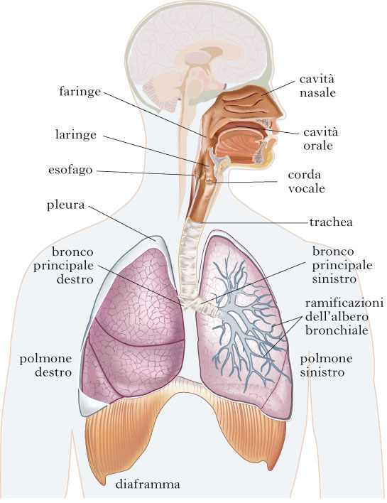

Slide 5
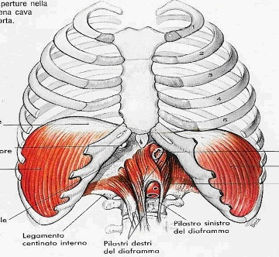
Il diaframma

Slide 6
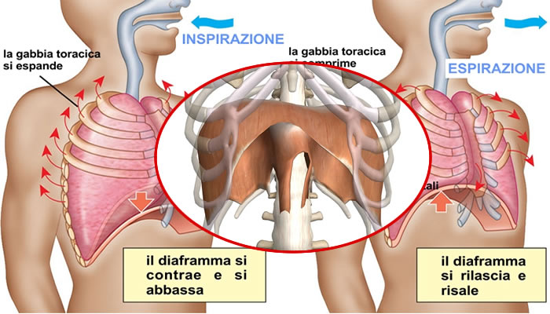

Slide 7
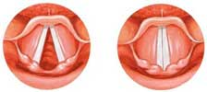
Le corde vocali
posizione respiratoria posizione fonatoria

Slide 8
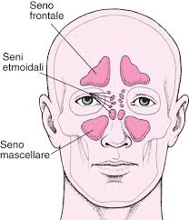
Cavità di risonanza

Slide 9
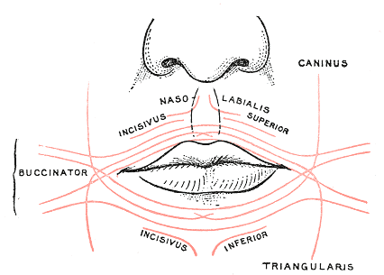
L’articolazione del suono: la parola

Slide 10
La respirazione
È alla base di una corretta emissione della voce
Gestione del rilassamento:controllare la respirazione ed utilizzare al meglio la respirazione diaframmatica permette di gestire la tensione e l’emotività ed indurre il rilassamento.

Slide 11
La tensione di fronte a un pubblico
Eustress
Genera attenzione ed emozione
Amplifica la consapevolezza di sé
Durata a breve termine
Distress
Genera preoccupazione, ansia
Diminuisce la produttività e le nostre capacità di reagire
Durata a lungo termine

Slide 12
Come respiro?
Prima fase: la consapevolezza
Pensiamo alle varie fasi della respirazione: - inspirazione - pausa breve - espirazione - pausa lunga. Per accorgersi di ciò basta controllare i nostri atti respiratori con l'aiuto di un cronometro: ognuno avrà - in condizioni di tranquillità - un certo ritmo, che può variare secondo l'età, la corporatura, il sesso, ed anche lo stato d'animo della persona.
Durante l’arco della giornata fermarsi a pensare: come sto respirando? Lento e rilassato o rapido e contratto? Perché?
Camminare contando i passi: uno-due passi inspirazione un passo in PAUSA (apnea VUOTA) due-tre passi espirazione PAUSA (apnea VUOTA)
Notate che durante il sonno o prima di addormentarsi gli atti respiratori sono lenti e profondi

Slide 13
Esercizi di respirazione
Come primo approccio, per “sentire” il movimento del diaframma, consigliamo di sdraiarsi su di un piano rigido. (Potete anche farlo stesi sul letto prima di addormentarvi, anzi, se effettuato bene questo semplice esercizio concilierà il sonno).
Poggiate una mano sul ventre: inspirando sentirete naturalmente la mano sollevarsi, ed espirando la mano si abbasserà. Questo tipo di respirazione, prevalentemente diaframmatica e lenta, è quella che usiamo quando dormiamo.
In una fase successiva si può sostituire alla mano un libro. Inspirando il libro si solleverà, ma stavolta, per protrarre la espirazione cercate di fare scendere il libro il più lentamente possibile e senza sbalzi. Potete via via aumentare il grado di difficoltà, scegliendo libri sempre più pesanti.

Slide 14
Esercizi di respirazione
Fare quotidianamente gli esercizi di respirazione, preferibilmente al mattino.
Non eseguirli quando si è stanchi, dopo aver mangiato o fumato.
Durante gli esercizi non si deve avvertire tensione muscolare a livello delle spalle, e del collo.
Il corpo deve essere rilassato, l’aria che entra nei polmoni provocherà una sensazione piacevole…

Slide 15
I Esercizio di respirazione
Esercizio di estensione delle costole:
In piedi e con il corpo diritto;
Mettere le mani ognuna sul rispettivo lato del petto, cercando con esse di coprire tutte le costole in lunghezza e in larghezza il più possibile. I pollici sono diretti verso la spalle, le palme sono sui lati del petto, le punte delle dita verso lo sterno.
Inalare una respirazione completa sentendo sotto le vostre dita le costole che si dilatano.
Trattenere l’aria per alcuni momenti;
Comprimendo dolcemente i lati del petto, espirare l’aria.

Slide 16
II Esercizio di respirazione
In piedi - gambe divaricate
inspirare profondamente fino all’apnea (come il precedente esercizio)
Pausa
espirare emettendo naturalmente un sibilo leggerissimo (atteggiando le labbra come per pronunciare la consonante “s”)
Il suono deve essere prolungato e sicuro, senza sbalzi ed oscillazioni del diaframma. Cercare di sostenere il più possibile il suono e di farlo durare a lungo. Tanto più il sibilo sarà leggero, tanto più l’emissione sarà lunga

Slide 17
III Esercizio di respirazione
In piedi - gambe divaricate - mani sui fianchi
inspirare lentamente e completamente
pausa
espirare a piccoli sbuffi, con pause di un tempo bloccando momentaneamente l’uscita dell’aria, fino all’esaurimento dell’aria inspirata.
Compiere un atto respiratorio normale e quindi ripetere l’esercizio.
Ripetere 5 volte.

Slide 18
Esercitiamoci
Laboratorio respirazione

Slide 19
La sincronizzazione del respiro
Le poesie Tang

Slide 20
Le pause
Un uomo morde un cane

Slide 21
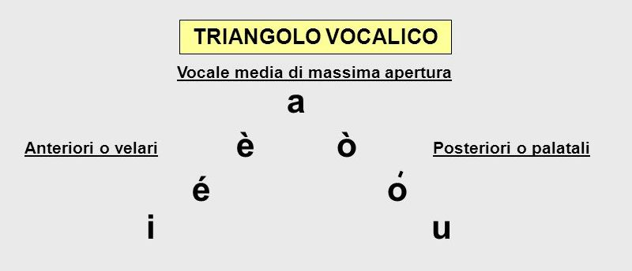
L’articolazione del suono le 7 vocali

Slide 22
Esercizio di articolazione
Brano di Filippo Tommaso Marinetti: «Bombardamento di Adrianopoli»

Slide 23
Esercizi di articolazione
Esercitarsi con il triangolo vocalico avanti e indietro
Lettura sillabata
Lettura solo vocali
Lettura con matita tra i denti
Registrarsi prima e dopo aver fatto gli esercizi per notare la differenza

Slide 24
I tre codici della comunicazione
38%
COMUNICAZIONE PARAVERBALE
55%
COMUNICAZIONE NON VERBALE
7%
COMUNICAZIONE VERBALE
93% aspetti extralinguistici
(antropologo Albert Mehrabian)

Slide 25
Comunicazione non verbale
Sguardo
Espressione del volto
Postura
Gesti
Abbigliamento
Cura dell’aspetto
Respiro
Prossemica
    Impatto visivo

Slide 26
Comunicazione paraverbale
    Tono
    Volume
    Ritmo / Pause
    Colore Impatto vocale
    Dizione
    Articolazione della voce
    Emissione /portata vocale

Slide 27
Comunicazione verbale
Significato positivo
Significato negativo
Significato neutrale
    Impatto del contenuto

Slide 28
Elementi espressivi della voce
Timbro
Tono
Ritmo/pause
Volume (o intensità) /Portata della voce
Colore

Slide 29
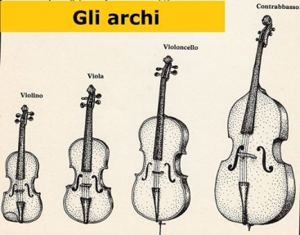
Le diverse tonalità di voce

Slide 30

Prosodia
[dal gr. προσῳδία, comp. di πρός «a, verso» e ᾠδή «canto» (equivalente quindi del latino accentus, che della voce greca è un calco); lat. prosodĭa].
«che si avvicina al canto»
In metrica classica designa lo studio del verso. In linguistica l’accento, l’intonazione, il ritmo
Tratti sovrasegmentali del linguaggio. Aggiungono informazioni al testo

Slide 31
Il colore di voce
Il colore è L’INTENZIONE comunicativa, il «sottotesto»
Dipende dalla nostra individualità ed è legato all’emozione, ma può essere reso in maniera consapevole
A volte la comunicazione non verbale e paraverbale possono «tradire» la comunicazione verbale

Slide 32
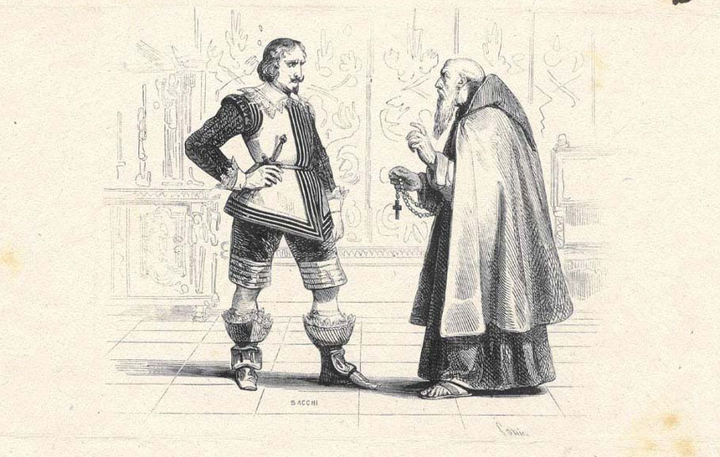
Un esempio
Colloquio tra Don Rodrigo e Fra Cristoforo da «I Promessi Sposi»
“In che posso ubbidirla?” – disse don Rodrigo, piantandosi in piedi nel mezzo della sala. Il suono delle parole era tale; ma il modo con cui eran proferite, voleva dir chiaramente: bada a chi sei davanti, pesa le parole, e sbrigati

Slide 33
Le intonazioni
Intonazione sospensiva
Intonazione conclusiva
Intonazione interrogativa
Intonazione esclamativa
Intonazione di citazione

Slide 34
Leggere con intonazione appropriata
Il viaggio in Sicilia è stato veramente interessante.
Hai imbucato la lettera?
Se me lo avessi ricordato prima…
Se non ne avevi voglia, perché non lo hai detto?

Slide 35
Leggere con intonazione appropriata
Va bene così?
Proprio non va.
Eri tu al telefono? - mi chiese mio fratello.
Uffa! Ancora con questa storia!
La «guerra d’attrito» sarà probabilmente lunga

Slide 36
Intonazione incisiva
1)Il vigile, che era girato dall'altra parte, non si accorse di nulla
Il vigile che era girato dall'altra parte non si accorse di nulla
2) La batteria, senza acqua, non aveva funzionato.
La batteria senza acqua non aveva funzionato.
3) Il ragazzo arrivato per terzo aveva sbagliato strada.
Il ragazzo, arrivato per terzo, aveva sbagliato strada.

Slide 37
Intonazione incisiva
4) Il tavolo rimasto in giardino si è arrugginito.
Il tavolo, rimasto in giardino, si è arrugginito.
5) Quel signore con l'ombrello è riuscito ad aprire il cancello.
Quel signore, con l'ombrello, è riuscito ad aprire il cancello.

Slide 38
Lettura
Italo Calvino «Fiabe italiane»

